Slide 1





Hadoop入门
大数据概述

Slide 2


目 录
1
大数据概念
2
大数据特点
3
大数据应用场景
4
大数据发展前景

Slide 3


大数据概念
大数据（Big Data）：指无法在一定时间范围内用常规软件工具进行捕捉、管理和处理的数据集合，是需要新处理模式才能具有更强的决策力、洞察发现力和流程优化能力的海量、高增长率和多样化的信息资产。
大数据主要解决，海量数据的采集、存储和分析计算问题。
按顺序给出数据存储单位：bit、Byte、KB、MB、GB、TB、PB、EB、ZB、YB、BB、NB、DB。
1Byte = 8bit 1K = 1024Byte 1MB = 1024K
1G = 1024M 1T = 1024G 1P = 1024T

Slide 4

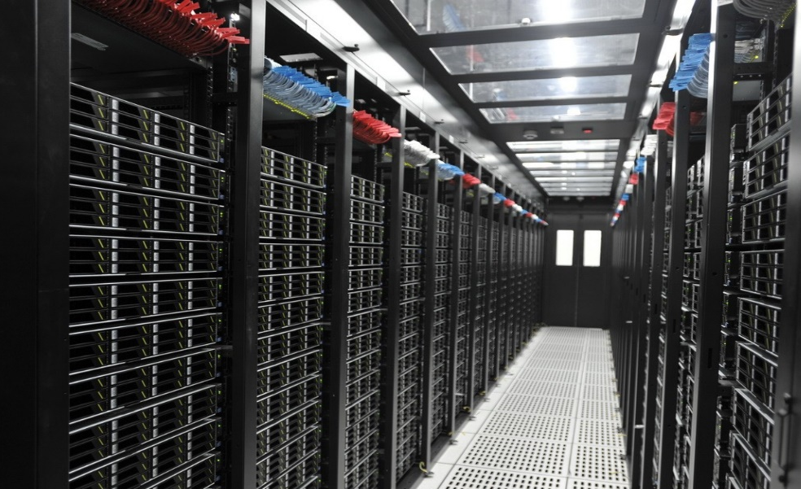
大数据特点
1、Volume（大量）
截至目前，人类生产的所有印刷材料的数据量是200PB，而历史上全人类总共说过的话的数据量大约是5EB。当前，典型个人计算机硬盘的容量为TB量级，而一些大企业的数据量已经接近EB量级。

Slide 5

大数据特点
2、Velocity（高速）
这是大数据区分于传统数据挖掘的最显著特征。根据IDC的“数字宇宙”的报告，预计到2025年，全球数据使用量将达到163ZB。在如此海量的数据面前，处理数据的效率就是企业的生命。
天猫双十一：2020年96秒，天猫交易额超过100亿
2023年37秒，天猫交易额超过1000亿

Slide 6

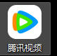
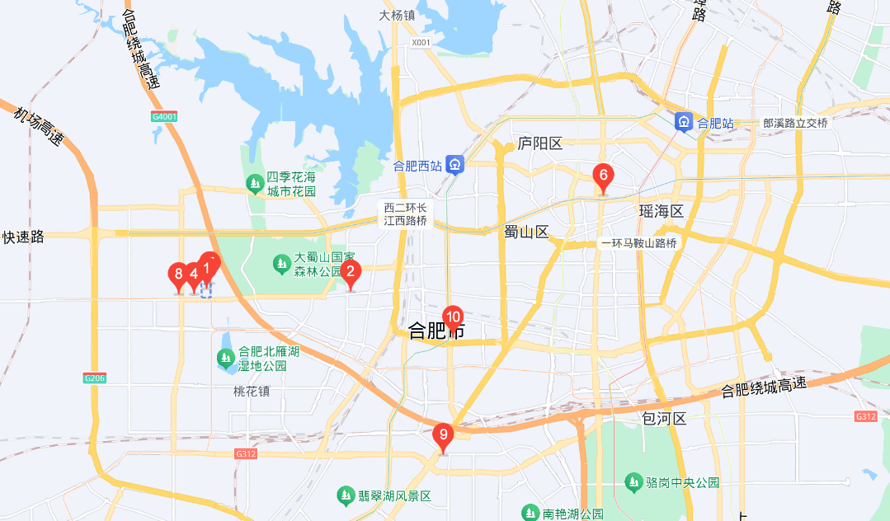
大数据特点
3、Variety（多样）
这种类型的多样性也让数据被分为结构化数据和非结构化数据。相对于以往便于存储的以数据库/文本为主的结构化数据，非结构化数据越来越多，包括网络日志、音频、视频、图片、地理位置信息等，这些多类型的数据对数据的处理能力提出了更高要求。

Slide 7

大数据特点
4、Value（低价值密度）
价值密度的高低与数据总量的大小成反比。
比如，在一天监控视频中，我们只关心宋宋老师晚上在床上健身那一分钟，如何快速对有价值数据“提纯”成为目前大数据背景下待解决的难题。

Slide 8
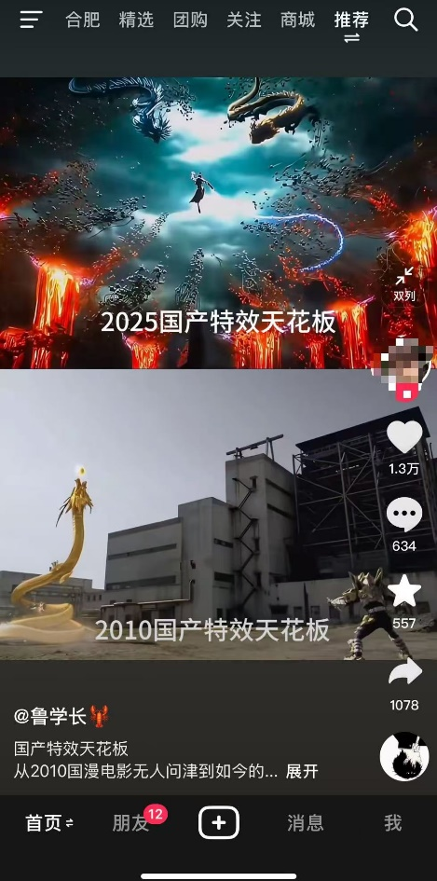

大数据应用场景
1、抖音：推荐的都是你喜欢的视频
我抖音中的视频
同事抖音中的视频

Slide 9
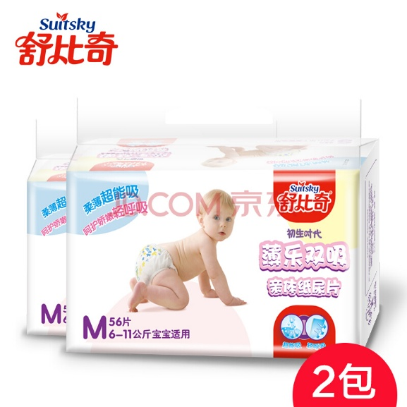

大数据应用场景
2、零售：分析用户消费习惯，为用户购买商品提供方便，从而提升商品销量。经典案例，纸尿布+啤酒。
捆绑销售

Slide 10
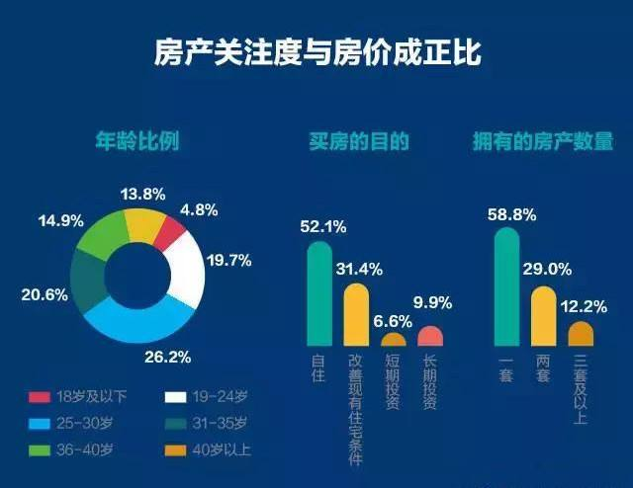
大数据应用场景
3、房产：大数据全面助力房地产行业，打造精准投策与营销，选出更合适的地，建造更合适的楼，卖给更合适的人。

Slide 11
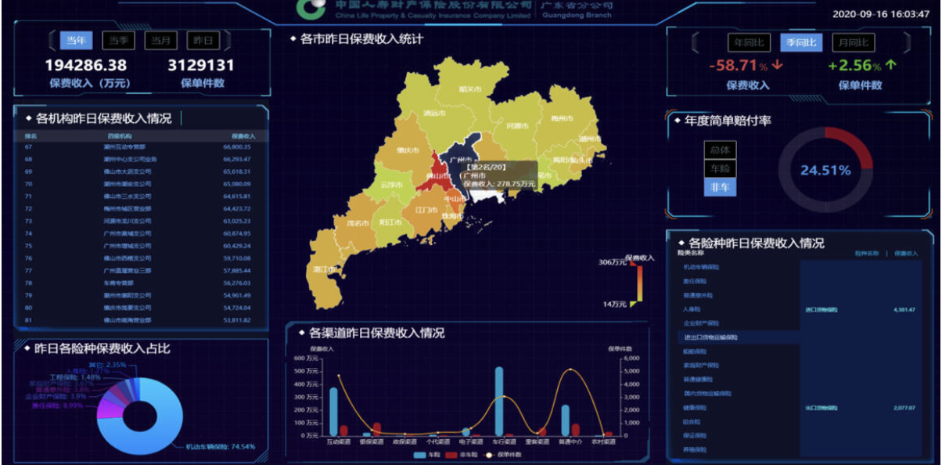
大数据应用场景
4、保险：海量数据挖掘及风险预测，助力保险行业精准营销，提升精细化定价能力。

Slide 12
大数据发展前景
1、党的十九大提出“推动互联网、大数据、人工智能和实体经济深度融合”。
2、2020年初，中央推出34万亿“新基建”投资计划
"新基建"投资规模拆分
项目 | 2020年投资规模（亿元）
5G | 3000
特高压 | 600
轨道交通 | 5000
充电桩 | 100
数据中心 | 1000
人工智能 | 350
工业互联网 | 100
合计 | 10150

Slide 13
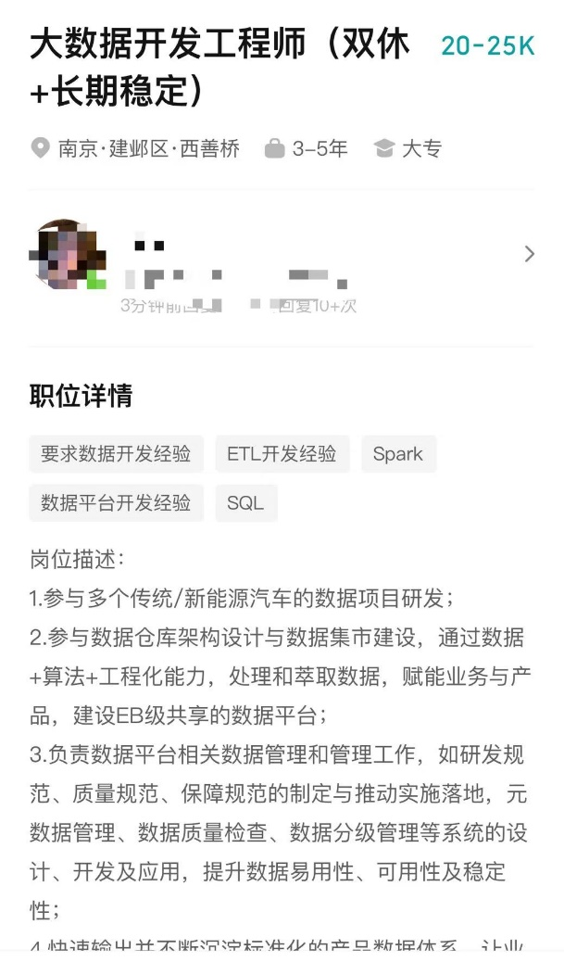
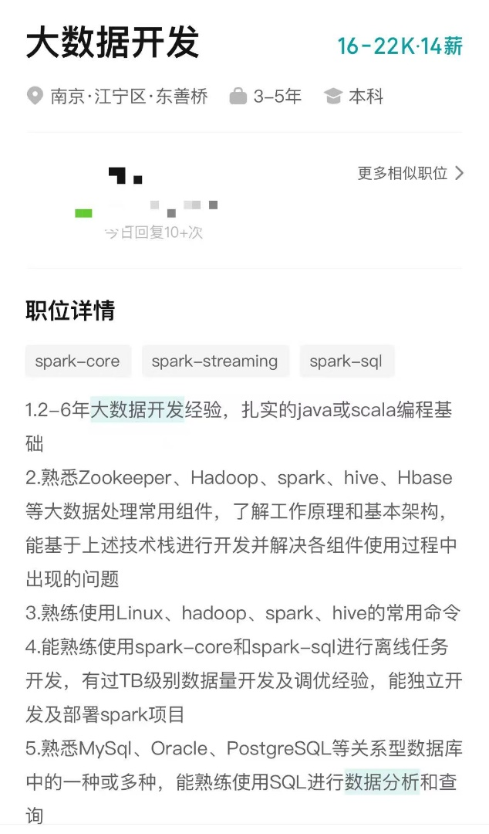
大数据发展前景
当前大数据发展前景非常广阔，技术不断进步，应用领域日益广泛，市场规模持续增长。大数据在医疗、金融、制造、智慧城市等行业的应用不断深化，推动了各行各业的创新和效率提升。尽管面临数据安全和人才短缺等挑战，但随着技术的成熟和政策的支持，大数据的未来充满机遇。

Slide 14
课 后 任 务
完成博思平台线上作业

